Slide 1
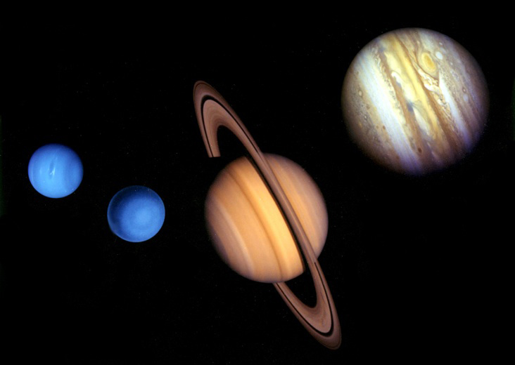
Планети-гіганти та їх супутники

Slide 2
Зміст
1) Загальна характеристика планет-гігантів.
2) Юпітер.
3) Супутники Юпітера
4) Сатурн.
Юпітер
5) Уран.
6) Нептун.

Slide 3
Загальна характеристика планет-гігантів
Планети-гіганти на відміну від планет земної групи :
- не мають твер­дої поверхні
- за хімічним складом 99 % Гідрогену і Гелію
- густиною 1 г/см3
- температура більша ніж +10 000 °С .
- планети-гіганти досить швидко обертаються навколо осі
- мають велику кількість супутників.

Slide 4
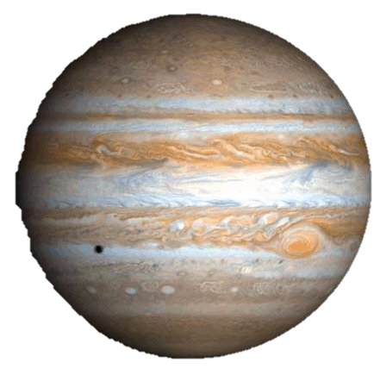
Юпітер.
Юпітер — найбільша планета Сонячної системи, яка з періодом 11,86 земного року обертається навколо Сонця на відстані близько 5,2 а. о. Юпітер швидше за всі інші планети обертається навколо своєї осі — зоряна доба на Юпітері триває 9 год. 50 хв.
Через швидке обертання його екваторіальний радіус (71 400 км) значно перевищує полярний (66 900 км) — планета помітно сплюснута біля полюсів. Маса Юпітера і сила тяжіння на його по­верхні відповідно у 318 і 2,5 рази більші за земні показники. Середня густина становить 1,3 г/см3.

Slide 5
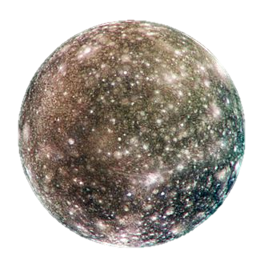
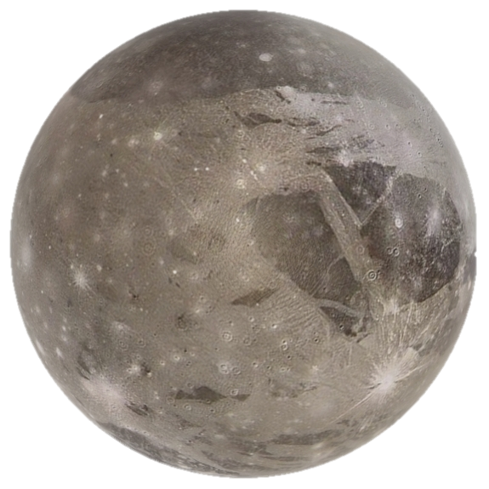
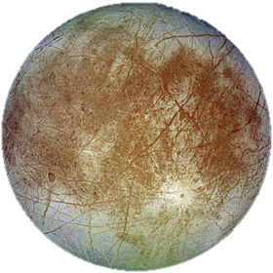
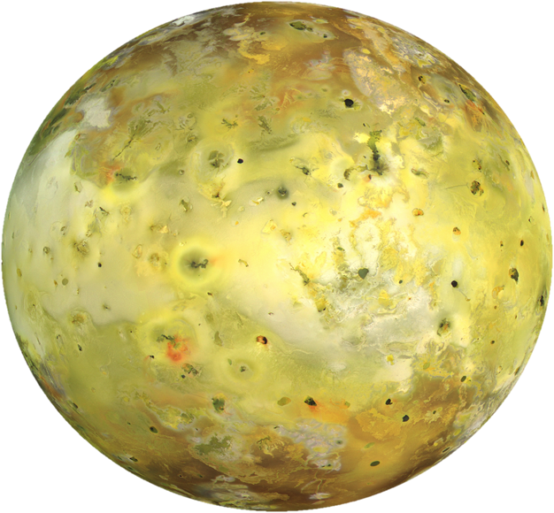
Супутники Юпітера
Калісто
Ганімед
Іо
Європа

Slide 6
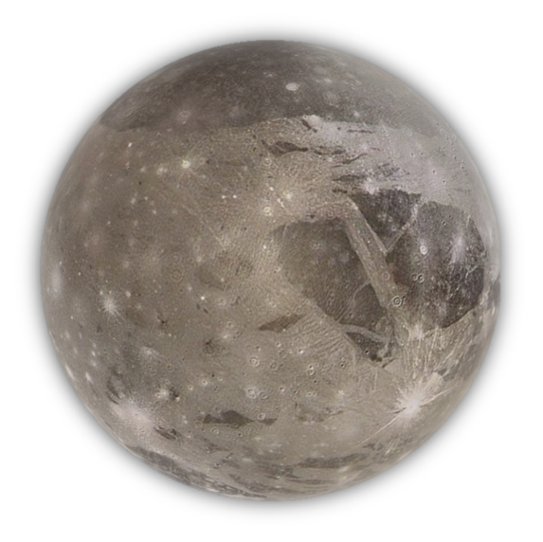
Ганімед
Ганімед — найбільший серед супутників Юпітера і взагалі у Со­нячній системі.
Існує припущення, що він значною мірою складається з води або льоду.
Його поверхня відбиває до 40% сонячно­го світла і має температуру 140 К.

Slide 7
Каллісто.
Каллісто — четвертий галілеєвий супутник, цікавий тим, що йо­го відвернена від Юпітера сторона вкрита кратерами.
Вважають, що їхній вік становить 4 млрд. років, і виникли вони внаслідок потужного метеоритного бомбардування на ран­ній стадії існування Сонячної системи.
Каллісто — темний супутник, бо його поверхня — лід, забруднений пилом відбиває лише 20% світла.
Через це і температура на його поверхні найвища серед галілеєвих супутників — 150К.

Slide 8
Іо
Поверхня Іо має жовтувато-червоний колір.
На супут­нику зареєстровано 7 діючих вулканів. Вулканічні процеси на Іо проходять досить бурхливо: продукти викиду (в основному це спо­луки сірки) піднімаються на висоту до 300 км.

Slide 9
Європа
Практично вся поверхня Європи вкрита мережею тріщин, довжина яких в окремих випадках сягає 1 500 км.
Напевно, зовнішня оболонка Європи до глибин від 10 до 100 км складається з во­дяного льоду.
Вона відбиває до 70% сонячного світла, а тому середня температура поверхні Європи нижча, ніж у Іо, і становить 120 К.

Slide 10
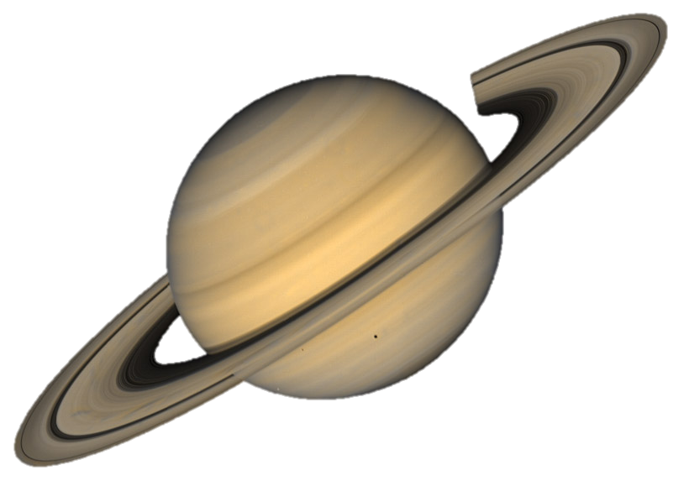
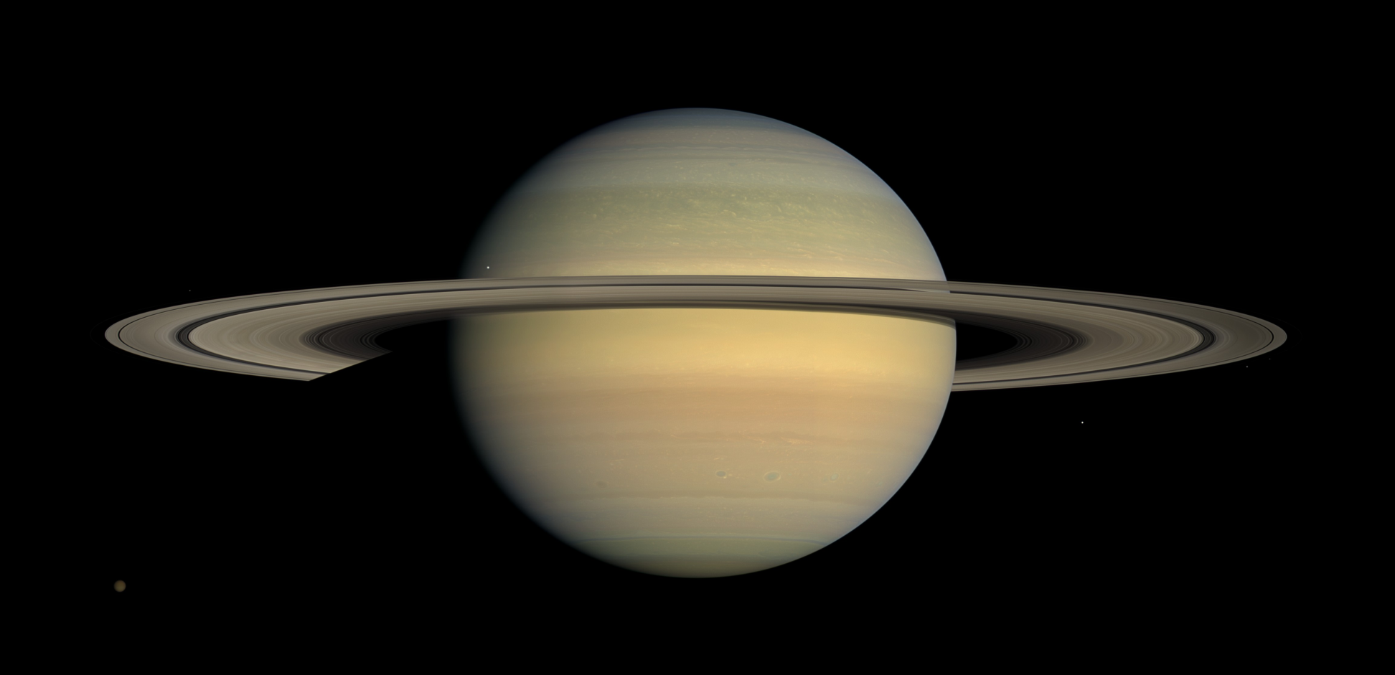
Сатурн.
Сатурн — друга планета-велетень і шоста числом планета в Сонячній системі.
Як і в Юпітера, періоди обертання у різних широтах не однакові.
Майже у всьому подібна до Юпітера вона рухаеться
Навколо Сонця з періодом 29,5 земних років
на відстані близько 9,5 а. о.
Зоряна доба на Сатурні триває 10 год 14 хв.
Маса Сатурна в 95 разів більша за масу Землі,
а сила тяжіння в 1,12 рази більша за земну.
Сатурн має на диво низьку густину,
нижчу за густину води — лише 0,7 г/см³.

Slide 11
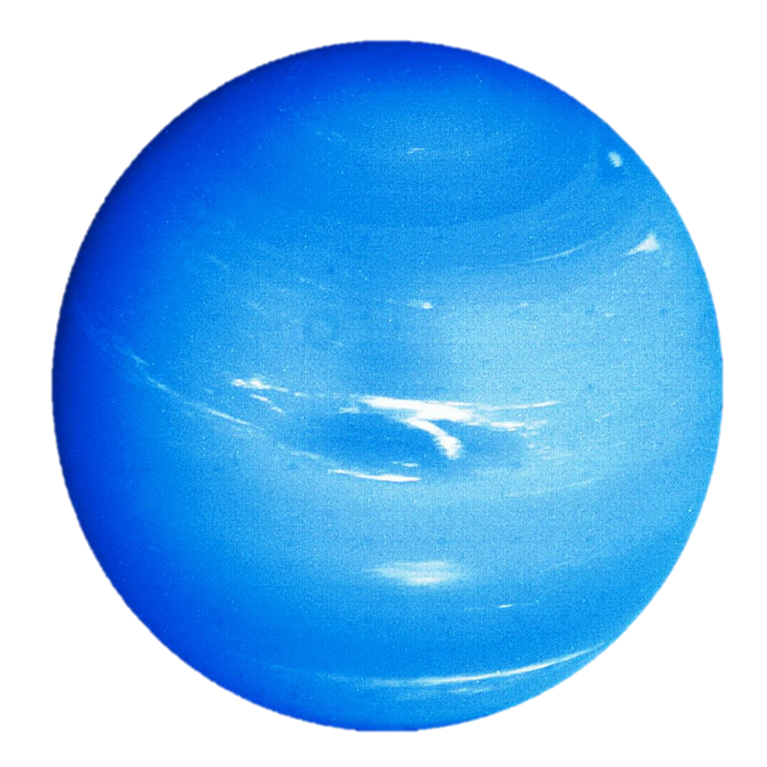
Уран.
Уран — це планета, майже у- 4 рази більша за Землю.
Вона рухається навколо Сонця з періодом 84 зем­них роки на відстані 19,2 а. о. і має екваторіальний період обер­тання навколо осі 17 год 14 хв.
Нахил її осі обертання до площи­ни орбіти становить 98°, тобто Уран рухається навколо Сонця «лежачи на боці»
та ще й обертається, як і Венера, у зворотному на­прямку.
Маса Урана у 14,6 рази більша за земну, а екваторіальний радіус становить 25 600 км.
Середня густина Урана — 1,19 г/см³.

Slide 12
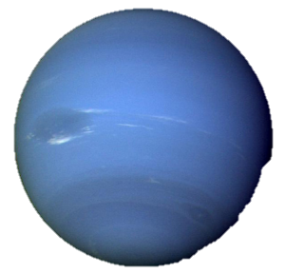
Нептун.
Нептун у 4 рази більший за Землю.
Він рухається навколо Сон­ця з періодом 164,8 земних років на відстані 30 а. о. і має екваторіальний період обертання 17 год 42 хв. Нахил його осі обертання до площини орбіти становить 290, маса у 17 разів більша за земну,
а еква­торіальний радіус становить 24 800 км. Середня густина Неп­туна найбільша серед усіх планет-велетнів — 1,66 г/см3.

